Slide 1
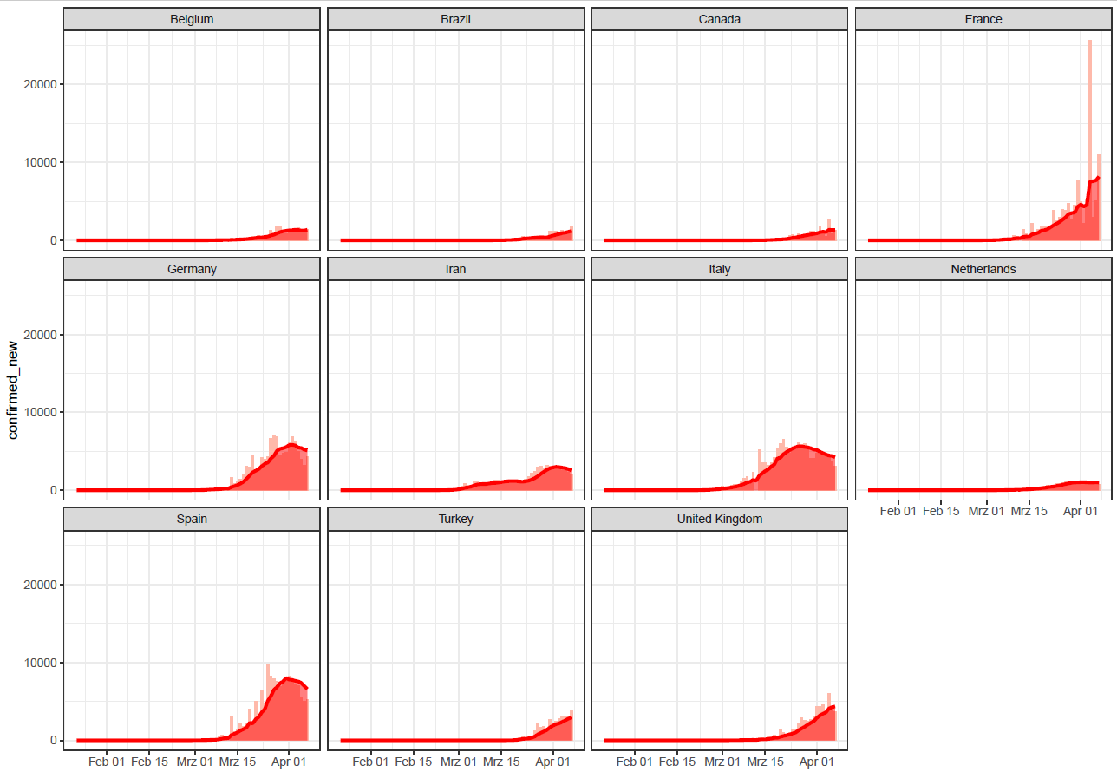
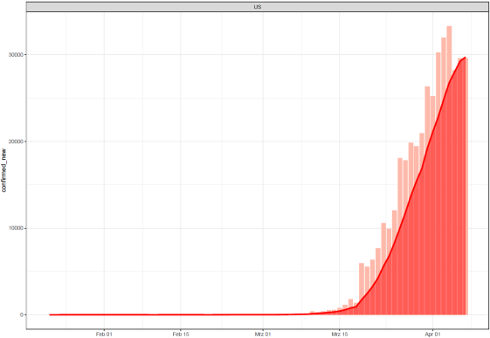
Länder mit über 7.000 neue COVID 19-Fälle in den letzten 7 Tagen
JHU ; Stand 08.04.2020
Notes:
Über 7.000 neue Fälle in den letzten 7 Tagen

Slide 2
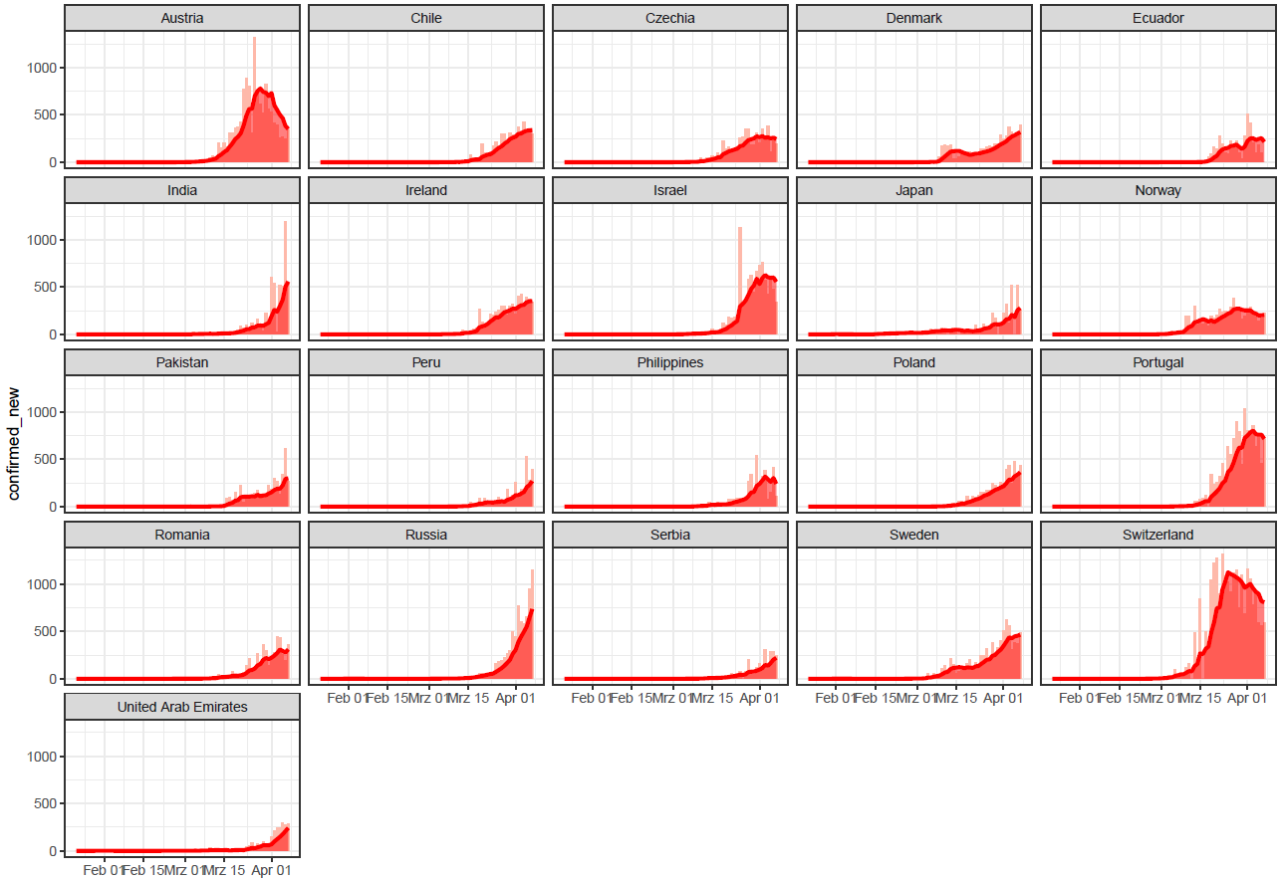
Länder mit 1.400-7.000 neue COVID 19-Fälle in den letzten 7 Tagen
JHU ; Stand 08.04.2020
Notes:
1400-7000 neue Fälle in der letzten Woche

Slide 3
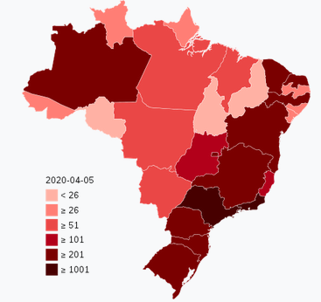
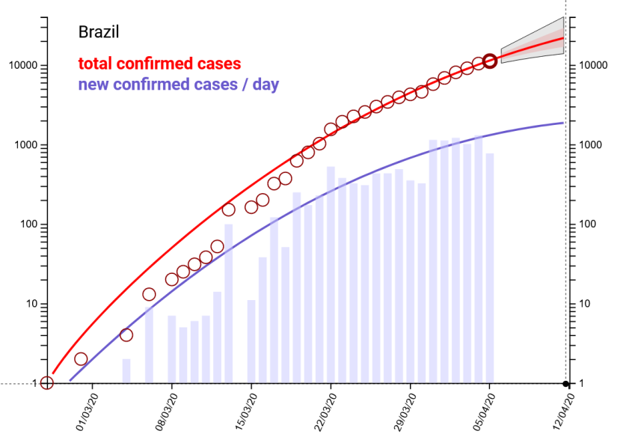
COVID-19/ Brasilien
12.056 Fälle (+926)
553 Todesfälle (Fallsterblichkeit: 4,6%)
Inzidenz: 5,8 / 100.000 Ew.
4
3
Bundesstaat | Fälle | Inzidenz | Todesfälle
São Paulo | 4.866 | 10,6 | 304 (6,2%)
Rio de Janeiro | 1.461 | 8,5 | 71 (4,9%)
Ceará | 1.013 | 11,1 | 29 (2,9%)
5
1
2
Erster Fall am 25.02. (ex Italien)
58% der Fälle in der Region Südost (São Paulo¹, Rio de Janeiro², Espírito Santo, Minas Gerais)
Laut MoH Community Transmission im ganzen Land
Maßnahmen zur physischen Distanzierung sollen an Kapazitätsauslastung des Gesundheitswesens angepasst werden („enhanced“ oder „selektive social distancing“)
Schließung der Grenze zu Venezuela am 18.03., zu anderen Staaten am 27.03.
Nur schwere Verdachtsfälle werden auf COVID-19 getestet
Tests gesamt: 54.824; Positivanteil: 14,4% (29 Labore)
Graphik 1: Anzahl der Fälle in den Bundesstaten
Notes:
Stand 07.04.2020
http://saude.gov.br/
https://covid.saude.gov.br/
https://covid-insumos.saude.gov.br/paineis/insumos/painel.php
http://outbreaknewstoday.com/brazil-ministry-of-health-declares-national-community-transmission-71766/
https://www.saude.gov.br/images/pdf/2020/April/06/2020-04-06-BE7-Boletim-Especial-do-COE-Atualizacao-da-Avaliacao-de-Risco.pdf
https://www.saude.gov.br/noticias/agencia-saude/46666-ministerio-da-saude-define-criterios-de-distanciamento-social
https://de.wikipedia.org/wiki/COVID-19-Pandemie_in_Brasilien
Gesamtbevölkerung: 209.300.000 (2017, Worldbank)
São Paulo:45.919.049
Rio de Janeiro: 17.264.943
Ceará: 9.132.078
Bevölkerung Bundesstaaten: https://en.wikipedia.org/wiki/States_of_Brazil

Slide 4
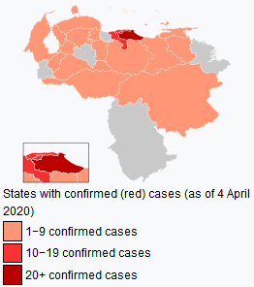
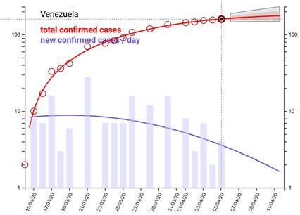
COVID-19/ Venezuela (07.04.2020)
165 Fälle
7 Todesfälle (Fall-Verstorbenen-Anteil: 4,2%)
Inzidenz :0,6/ 100.000 Ew.
2
1
3
Bundesstaat | Fallzahlen | Todesfälle
Miranda1 | 59 | 1 (1,7 %)
Caracas2 | 26 | 2 (7,6 %)
Aragua3 | 21 | 1 (4,8 %)
Erste bestätigte Fälle am 13.03.
12.03. gesundheitliche Notstand ausgerufen
Lokale Übertragung seit 24. März (Maduro), zuvor nur „importierte Fälle“
Maßnahmen: Reiserestriktionen; partieller Lock Down; Schulschließungen
Laborkapazität: ca. 200 Tests/Tag in einem Labor (National Institute of Hygiene in Caracas)
Insgesamt 1.779 Test (Positivanteil: 9,3 %
4.000 Kits aus China, 10.000 Kits aus Russland
ICU-Kapazität: 200-400 Betten (landesweit)
Notes:
https://en.wikipedia.org/wiki/2020_coronavirus_pandemic_in_Venezuela
https://www.unhcr.org/news/press/2020/4/5e844e354/refugees-migrants-venezuela-during-covid-19-crisis-needs-soar-inclusive.html
https://www.nbcnews.com/news/latino/venezuela-faces-covid-19-outbreak-hospitals-times-lack-soap-water-n1163331
https://www.washingtonpost.com/opinions/global-opinions/why-the-spread-of-covid-19-in-venezuela-is-a-particularly-frightening-prospect/2020/03/19/47d94d20-693f-11ea-9923-57073adce27c_story.html

Slide 5
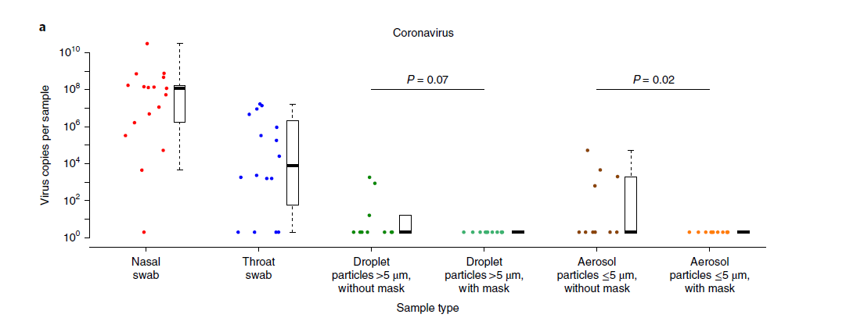
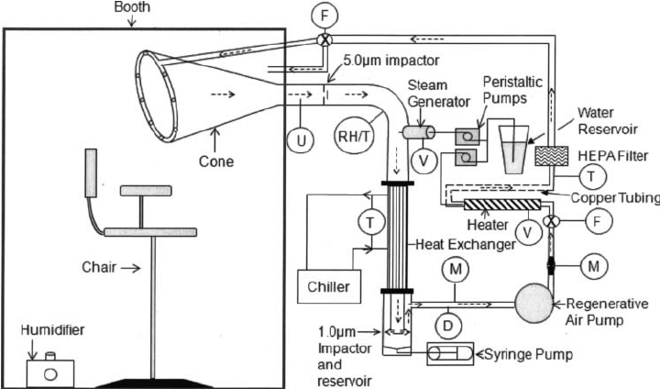
“Surgical face masks significantly reduced detection of coronavirus RNA in aerosols, with a trend toward reduced detection of coronavirus RNA in respiratory droplets. Our results indicate that surgical face masks could prevent transmission of human coronaviruses from symptomatic individuals.”

Slide 6
Maskenpflicht
Arbeitsdefinition: Zumindest eine Bevölkerungsgruppe (ohne Symptome/ Krankheitsverdacht) ist gesetzlich dazu verpflichtet in öffentlichen Räumen eine Maske (Mund-Nase-Schutz) zu tragen.
97 Länder bearbeitet
Davon 10 Maskenpflicht
6 European
2 African
1 West Pacific
1 Americas
Slowakei | generell in der Öffentlichkeit
Tschechische Republik | generell in der Öffentlichkeit; Kinder <2a und Innenräume von Autos ausgenommen.
Österreich | In Supermärkten, Verpflichtung als "Hygieneregelung" für Geschäfte
Slowenien | In geschlossenen öffentl. Räumen
Ukraine | In Fabriken und administrativen Einrichtungen
Uzbekistan | In Großstädten
Israel | In der Öffentlichkeit und bei der Arbeit
Äquatorialguinea | In der Öffentlichkeit
Elfenbeinküste | unklar
Vietnam | Bei Menschenansammlungen (wie Flughäfen, öffentl. Verkehrsmittel, Supermärkte u.a.)
Venezuela | (Medienquellen - unklar ob verpflichtend)
Zusammenfassung für Lagezentrum 02.04.2020.

